Slide 1
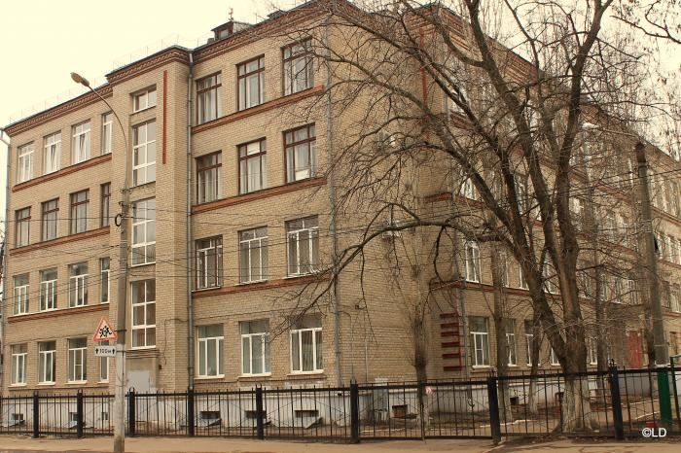
Программа построения оптимального маршрута в здании с учетом различных возможностей для посетителя
Программа построения оптимального маршрута в здании с учетом различных возможностей для посетителя
Автор:
Худякова Марина Юрьевна
Россия, Воронежская область, г. Воронеж
МБОУ лицей №7, 10 класс
Научный руководитель:
Саблина Ирина Вячеславовна, учитель информатики МБОУ лицей №7, г. Воронеж
XXXV конференция Научного общества учащихся

Slide 2
Актуальность
Сложность нахождения нужных кабинетов (мест) в незнакомых и больших зданиях — проблема, которая растет в связи со строительством сложных сооружений, объединенных одной концепцией «под одной крышей» с системой переходов (ТРЦ: магазины, бизнес-центр, общественное питание, фитнес клубы, кинотеатры, аттракционы и тд)
Существующие способы помощи посетителям разрабатывались для более простых сооружений и не всегда эффективны, не всегда не учитывают потребности посетителей с ограниченными возможностями
Существующие разработки не имеют готового продукта
Необходимость быстрого нахождения маршрута эвакуации в той точке здания, где оказался посетитель в момент ЧС

Slide 3
Цель и задачи проекта
Цель - разработка программы построения оптимального маршрута в здании (комплексе зданий) с учетом различных возможностей для посетителей (лифты, эскалаторы, при наличии).
Задачи:
Провести сравнительный анализ алгоритмов построения оптимального пути на графе и выбрать наиболее соответствующий практической задаче.
Описать выбранный алгоритм.
Написать программу, реализующую задачу построения оптимального маршрута в здании с выбором посетителем различных вариантов перехода на этажи, существующих в здании.
Реализовать в программе размещение информации об эвакуационных маршрутах при возникновении чрезвычайной ситуации.
Провести апробацию программы на примере здания Лицея № 7 города Воронежа.
Предложить пути развития данного программного продукта.

Slide 4
Сравнительный анализ существующих алгоритмов поиска кратчайшего пути на графе
 | Взвешенный граф | Допустимость использования ребер с отрицательным весом | Время работы, мс (m — кол-во вершин, n — кол-во ребер) | Время работы алгоритма пилотного проекта, мс (m = 137; n = 148)
Алгоритм Флойда-Уоршелла | Да | Да | m³ | 2 571 353
Алгоритм Форда-Беллмана | Да | Да | m³ | 2 571 353
Метод обхода графа в ширину | Нет | - | - | -
Метод обхода графа в глубину | Нет | - | - | -
Алгоритм Дейкстры | Да | Нет | n² + m | 22 041

Slide 5
Алгоритм Дейкстры
Этап 1 Нахождение длины кратчайшего пути.
Шаг 1.1. Присвоение вершинам начальных меток.
Шаг 1.2. Изменение меток.
Шаг 1.3. Превращение временной метки в постоянную.
Шаг 1.4. Проверка на завершение первого этапа.
Этап 2 Построение кратчайшего пути.
Шаг 2.1. Последовательный поиск ребер кратчайшего пути.
Шаг 2.2. Проверка на завершение второго этапа.

Slide 6
Описание программы
Язык программирования — Python;
Среда разработки — PyCharm;
Используемые библиотеки: PIL, хlrd, PyQt5, sys, csv, math, sqlite3;
Используемые технологии: программное создание интерфейса, разработка части интерфейса средствами QT Designer, работа с диалоговыми окнами и изображениями, обработка нажатий клавиш, работа с файлами, использование технологии работы с БД (таблица SchoolCoords), обработка изображений (при построении пути).

Slide 7
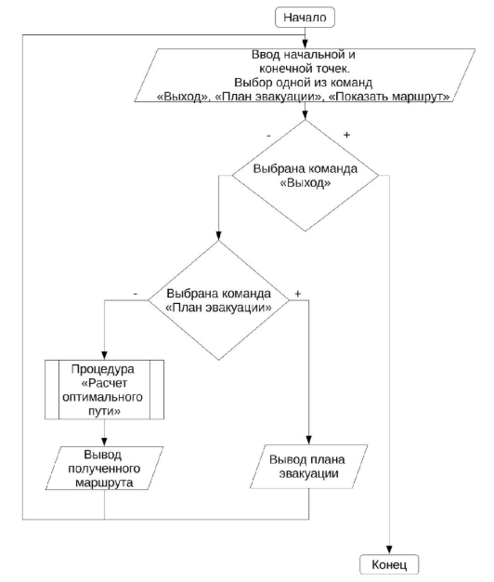
Описание программы

Slide 8
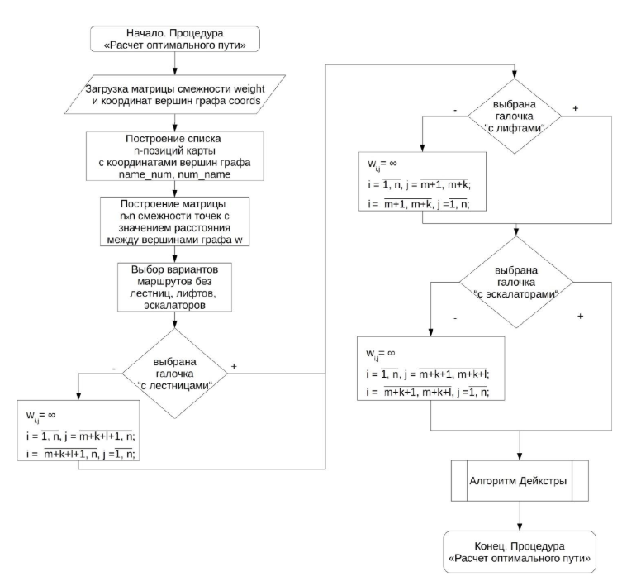
Описание программы

Slide 9
Использование программы при возникновении ЧС в здании
При возникновении ЧС в здании, например, пожара администрация здания (информационная модель здания) исключает из графа вершины, опасные для прохождения ими человеком. В этом случае разработанная программа создает оптимальный маршрут, не используя «запрещенные» вершины.

Slide 10
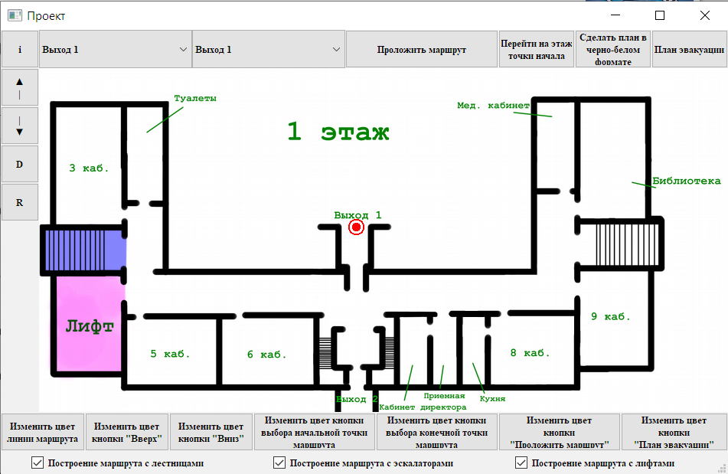
Пример реализации программы

Slide 11
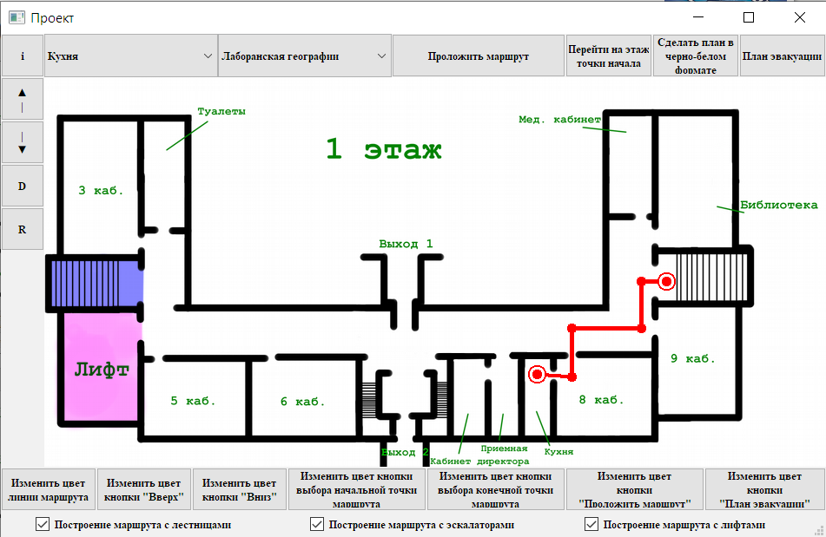
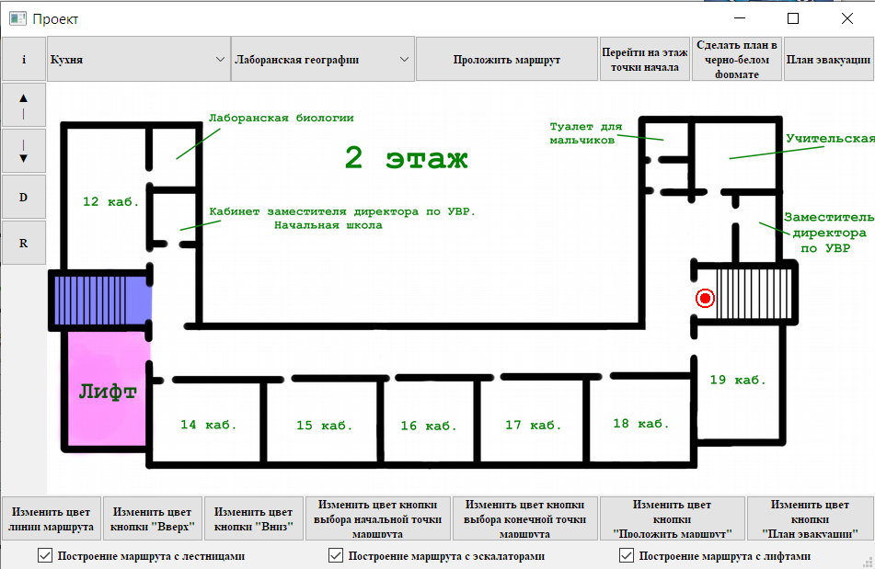
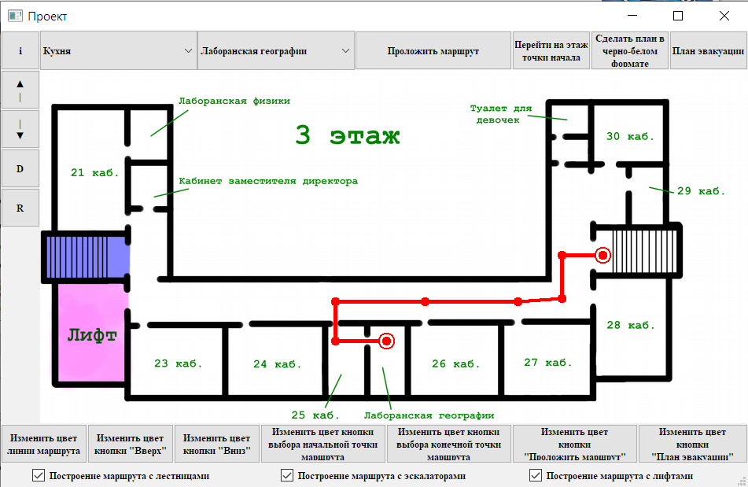
Пример реализации программы

Slide 12
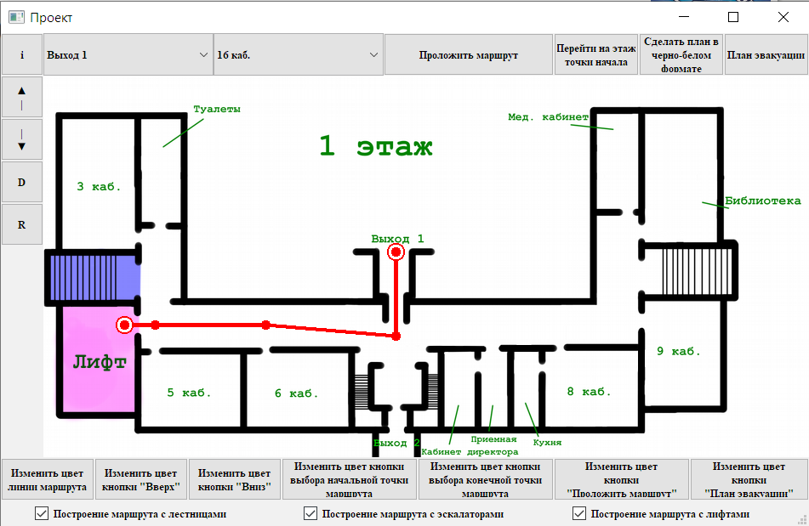
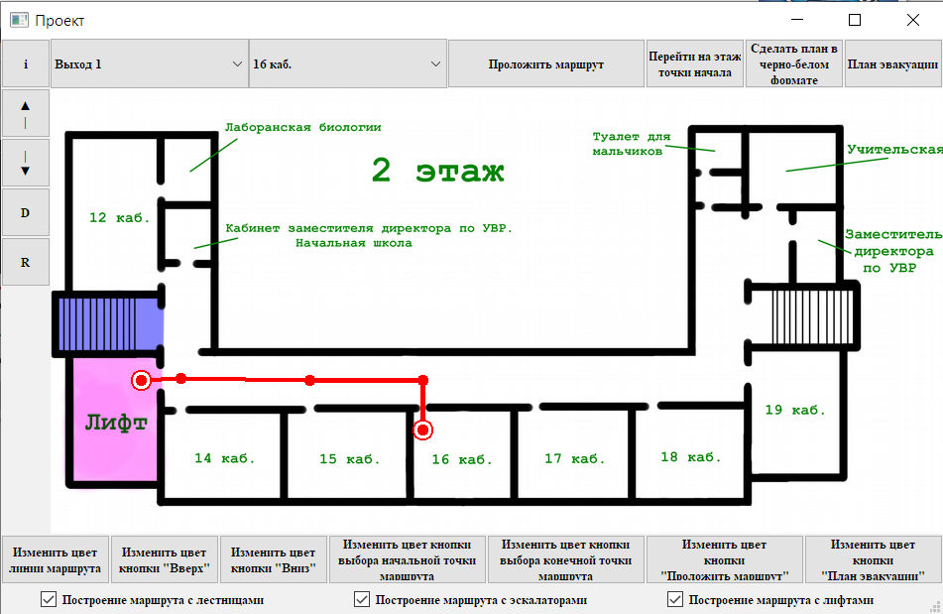
Пример реализации программы

Slide 13

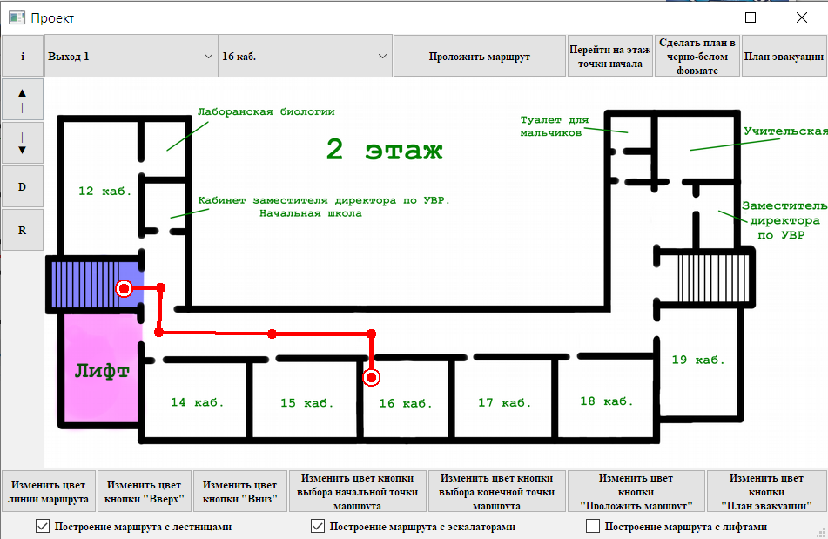
Пример реализации программы

Slide 14
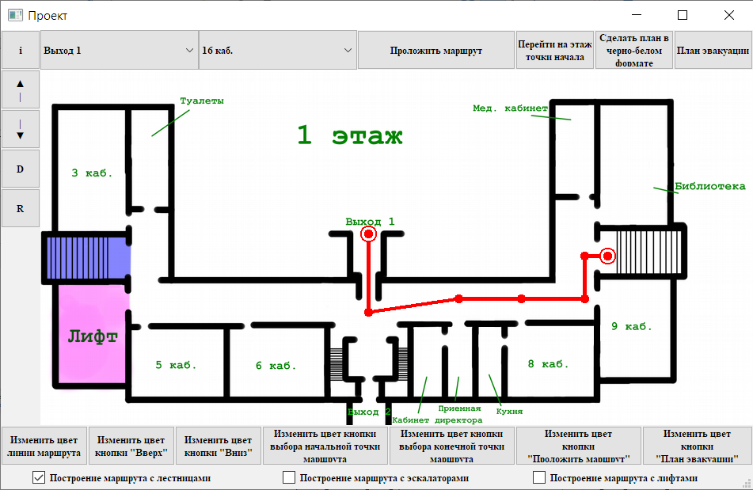
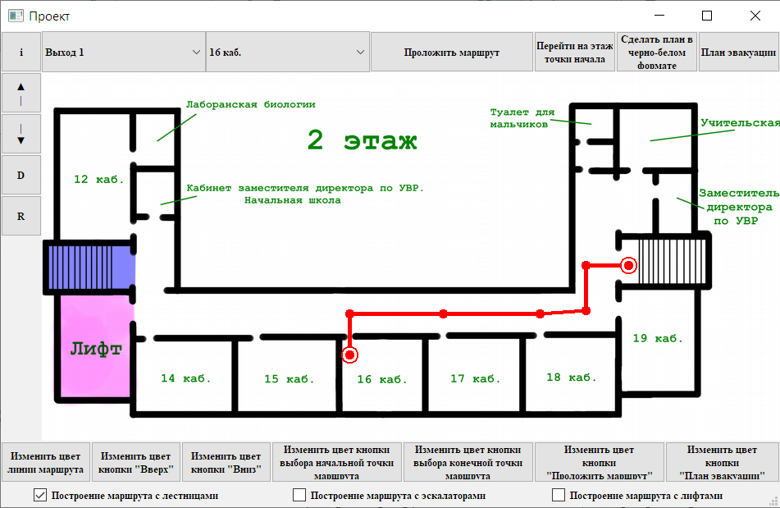
Пример реализации программы

Slide 15
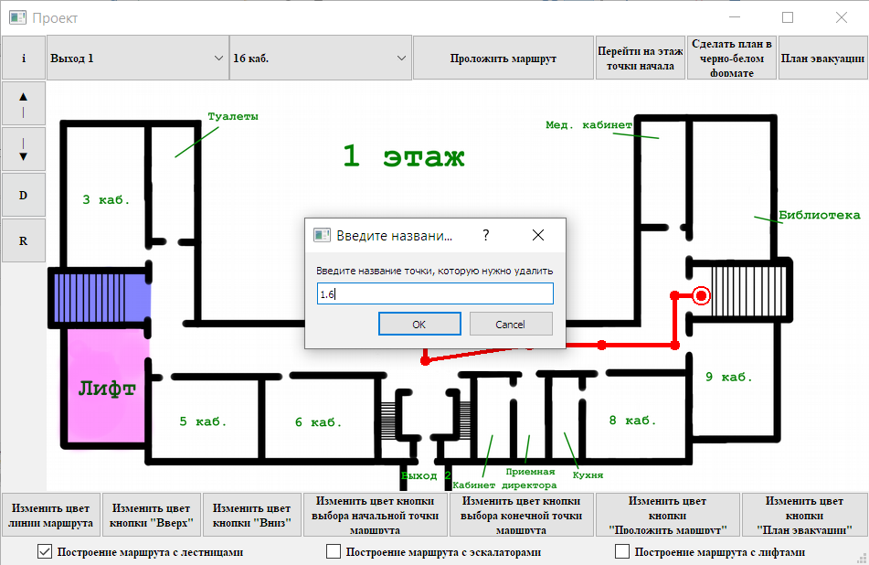

Пример реализации программы

Slide 16

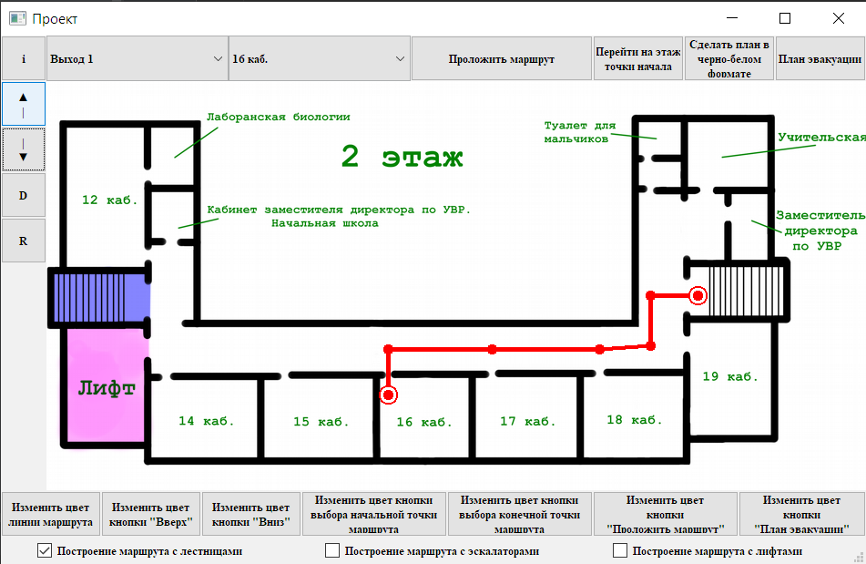
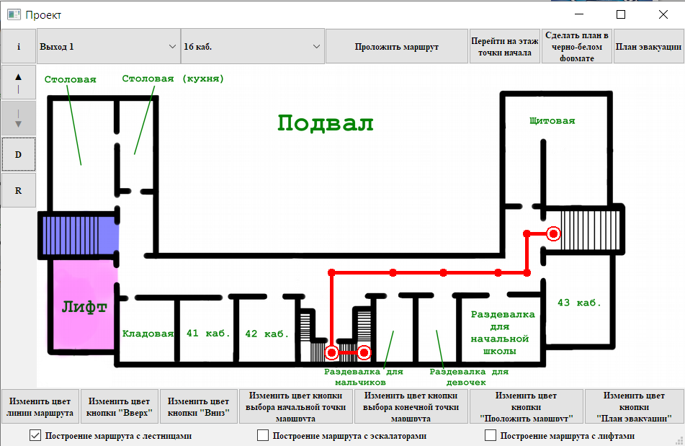
Пример реализации программы

Slide 17
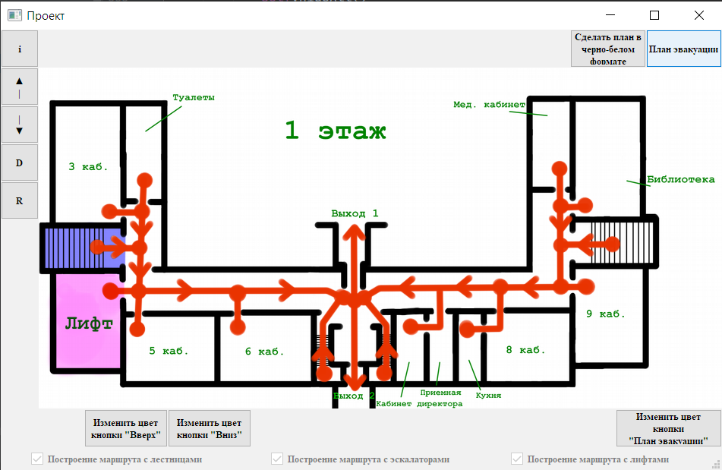
Пример реализации программы

Slide 18
Спасибо за внимание!

